Slide 1
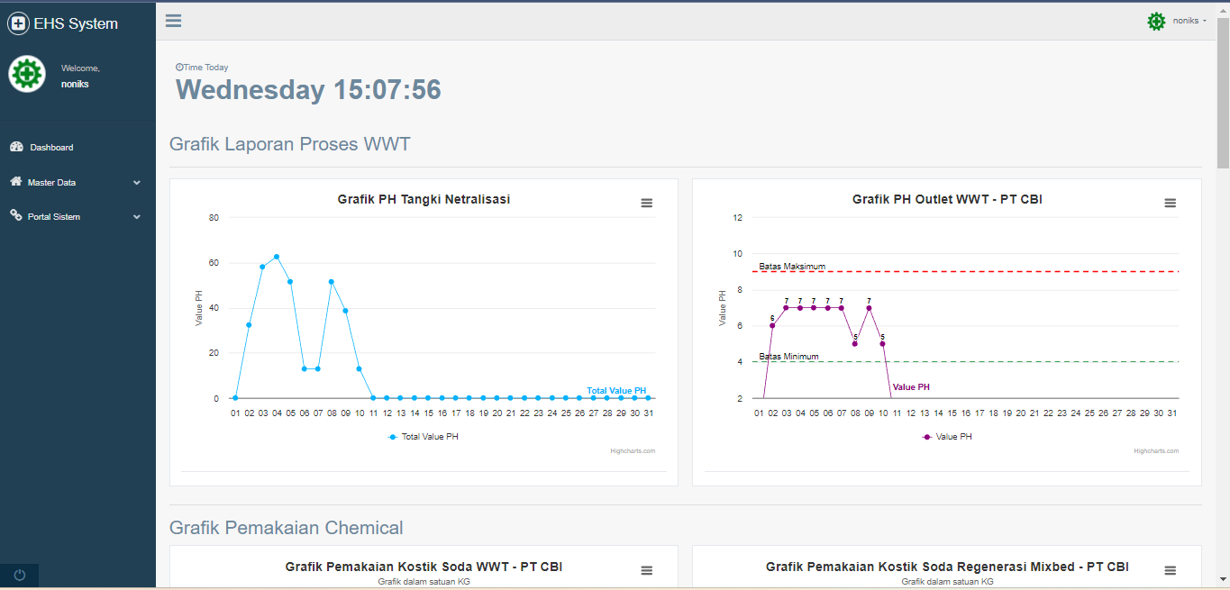
Dashboard EHS

Slide 2
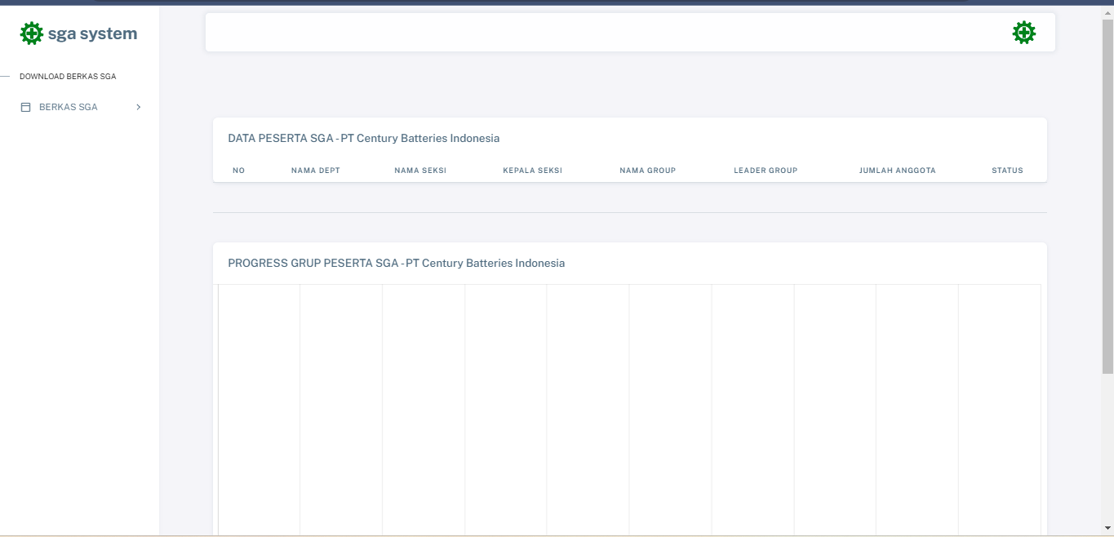
Dashboard SGA (SEMUA AKSES)

Slide 3
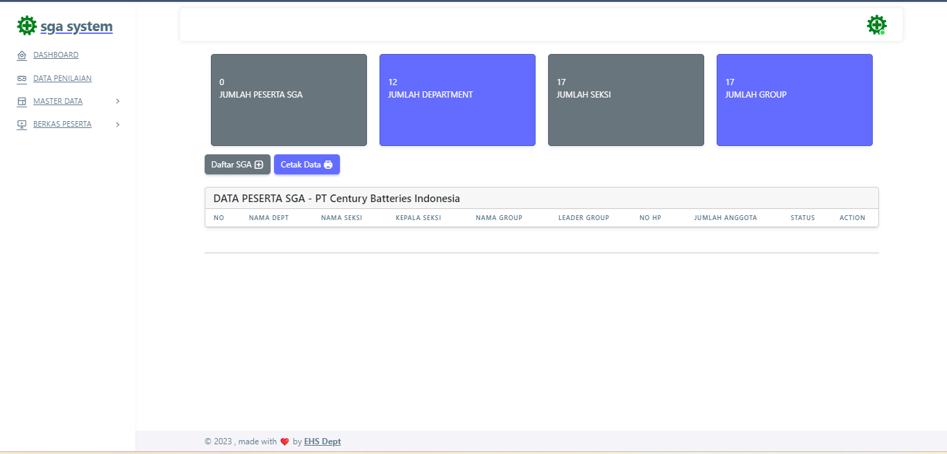
Dashboard SGA (AKSES ADMIN)

Slide 4
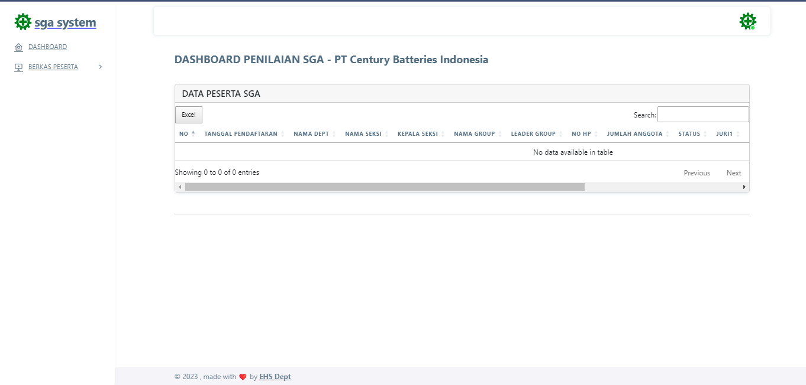
Dashboard SGA (AKSES JURI)

